Slide 1

Präsentationen: Zweck und Beispiele
Ein Überblick

Slide 2
Einführung
Definition von Präsentationen
Bedeutung und Einsatzbereiche
  Informationen vermitteln: Sie helfen dabei, komplexe Informationen auf verständliche Weise zu präsentieren.
  Überzeugung: Sie können genutzt werden, um das Publikum von einer Idee, einem Konzept oder einem Plan zu überzeugen.
  Unterhaltung: In einigen Fällen dienen sie dazu, das Publikum zu unterhalten und das Interesse an einem Thema zu wecken.

Slide 3
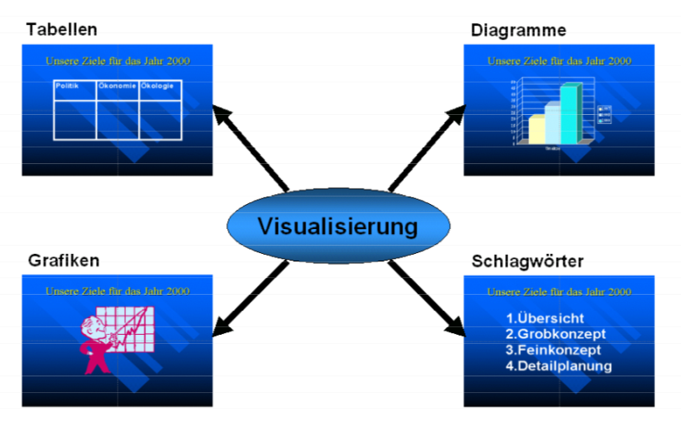
Zweck von Präsentationen
Informationen vermitteln: Sie helfen dabei, komplexe Informationen auf verständliche Weise zu präsentieren.
Überzeugung: Sie können genutzt werden, um das Publikum von einer Idee, einem Konzept oder einem Plan zu überzeugen.
Unterhaltung: In einigen Fällen dienen sie dazu, das Publikum zu unterhalten und das Interesse an einem Thema zu wecken.

Slide 4
Beispiele für Präsentationen
Business-Präsentationen
Akademische Präsentationen
Projektpräsentationen
Schul- und Universitätsprojekte
Technische Präsentationen

Slide 5

Business-Präsentationen
Verkaufs- und Marketing-Präsentationen
Produktvorstellungen

Slide 6

Akademische Präsentationen
Vorträge und Seminararbeiten
Forschungsergebnisse

Slide 7

Projektpräsentationen
Statusberichte
Fortschrittsberichte

Slide 8


Schul- und Universitätsprojekte
Buchberichte
Wissenschaftliche Arbeiten

Slide 9

Technische Präsentationen
Produktschulungen
Technische Anleitungen

Slide 10

Fazit
Zusammenfassung der wichtigsten Punkte
Bedeutung von Präsentationen in verschiedenen Bereichen

